Slide 1
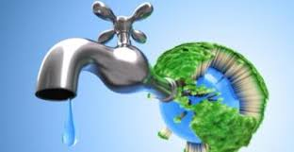
L’ ACQUA IN CIFRE

Slide 2
Acqua, risorsa limitata
Come tutti sappiamo l’acqua si divide in due categorie :
-Acqua salata, presente in natura al 97,5%;
-Acqua dolce, presente in natura al 2.5% ma di questa piccola percentuale non è disponibile perché situata in ghiacciai, nevai o permafrost.

Slide 3
La mancanza di acqua comporta:
- raccolti e – allevamenti;
- igene e + morti;
+ malattie, (tifo, colera, dissenteria, gastroenterite ed epatite, tracomi, lebbra, congiuntivite ed ulcere, poi ci sono i parassitosi legate all’acqua, dopo le malattie dovute ad insetti vettori.)
Utilizzo dell’acqua nel Nord del Mondo:
La maggior parte dell’acqua viene prelevata per un utilizzo in agricoltura, specialmente nelle zone più aride del mondo, mentre in Europa e in Nord America il consumo principale è quello industriale e per centrali idroelettriche.

Slide 4
Acqua nell’uso domestico
Paesi Ricchi
AL GIORNO IN CANADA: 800L
Paesi Poveri
AL GIORNO IN ETIOPIA: 1L

Slide 5
Tabelle illustrative dell’utilizzo dell’acqua in altri settori
Quantità minima espressa in L di H2O necessaria per produrre 1kg di cibo
1kg Patate | 1kg Grano | 1kg Soia | 1kgRiso | 1kg Pollame | 1kg Manzo
500l | 900l | 1650l | 1900l | 3500l | 15000l
Quantità minima espressa in L di H2O necessaria per produrre 1kg di prodotti industriali
1l di Gasolio | 1kg di Acciaio | 1kg di Carta
10l | 95l | 324l

Slide 6
Acqua nel mondo, in cifre:
1 miliardo le persone che non ha accesso all’acqua potabile.
Dai 3 ai 4 miliardi quelle che non hanno acqua sufficiente e in quantità stabili.
2,5 milioni coloro che sono sprovvisti di servizi igienici.
8 milioni le persone che muoiono a causa di malattie legate all’insicurezza dell’approvvigionamento d’acqua.
425 litri al giorno per ogni abitante degli Stati Uniti ai 10 litri di un abitante del Madagscar.
215 litri consumo medio pro capite d’acqua potabile al giorno, in Italia.
140 litri riserva idrica di ogni italiano, contro i 2.200 litri di uno statunitense, i 3.300 litri di un australiano e i 1.100 litri di uno spagnolo.
40 litri la quantità minima di acqua al giorno per soddisfare i bisogni vitali.
1700 metri cubi l’utilizzo pro capite annuo di acqua negli Stati Uniti (compresi usi agricoli e industriali).
250 metri cubi l’utilizzo pro capite annuo di acqua in Africa.

Slide 7
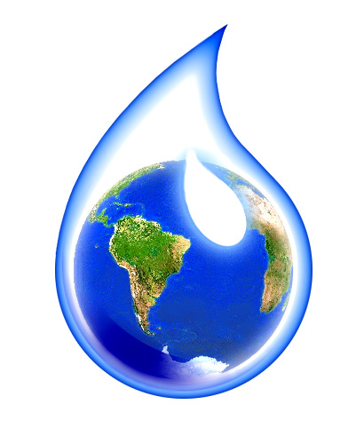
Disponibilità di acqua a persona
La disponibilità di acqua per ogni persona varia da un paese all’altro ad esempio:
negli USA sono 425 litri (di cui il 50% è
utilizzato per innaffiare il giardino di casa)
in Italia 237 litri
in Francia 150 litri
in Uganda e Madagascar 10 litri
Nel secolo scorso l’umanità utilizzava circa 600 km³ di acqua, oggi ne utilizza 6000. Questo aumento è dovuto all’aumento della popolazione.

Slide 8
Ma quanta acqua consumiamo?!
Lavarsi le mani
Lavarsi i denti
Fare la doccia
Farsi il bagno
Lavare i piatti a mano
Lavastoviglie
Lavatrice
Perdita di un rubinetto
Lavare l’auto
Cucinare
Scarico del WC
1,4 litri
Dai 2 ai 30 litri
Dai 35 ai 90 litri
Dai 120 ai 160 litri
20 litri
40 litri
Dagli 80 ai 120 litri
5 litri al giorno
800 litri
6 litri al giorno
Dai 5 ai 20 litri

Slide 9
Quanta ne consumiamo?
mediamente, ogni Italiano consuma ogni giorno 213 litri di acqua (di cui solo 3 per bere)...
...cioè quanto un Africano delle zone desertiche in 6 mesi.

Slide 10
Quanta acqua sprechiamo?
80 litri al giorno a persona negli scarichi dello sciacquone
5000 litri l’anno con un rubinetto che perde una goccia al secondo
2500 litri l’anno a persona lavandosi i denti con il rubinetto aperto

Slide 11
I FONDI EUROPEI PER L’ECONOMIA CIRCOLARE
I principali programmi europei, le relative azioni e i progetti finanziabili, a sostegno dell’economia circolare.

Slide 12
SME Instrument
Lo “SME Instrument” é il programma dell’UE per industrializzare e commercializzare un’idea. Sono 730 i milioni di euro per il 2017.
I principali settori che saranno finanziati sono:
– Nanotecnologie e tecnologie avanzate;
– Agricoltura, silvicoltura e agroalimentare,
– Crescita Blu;
– Efficienza energetica;
– Trasporti e mobilità;
– Clima, ambiente, efficienza delle materie prime;

Slide 13
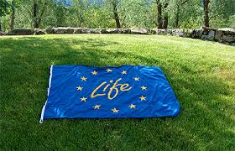
Programma LIFE
Il ”Programma LIFE” sostiene diverse tipologie di progetti, promossi da Enti pubblici, Associazioni e Imprese.
Acqua: garantire la sostenibilità delle attività economiche in ambiente marino, prevenire e ridurre i rifiuti marini, riciclo o recupero dell’acqua; Rifiuti: ridurre la produzione di rifiuti, massimizzare il riciclaggio e il riutilizzo, limitare l’incenerimento e lo smaltimento di materiali non riciclabili; Efficienza nell’uso delle risorse: incentivi alle prestazioni ambientali, acquisti verdi, migliore gestione del suolo; Ambiente e salute: nuovi metodi per ridurre l’impatto delle sostanze chimiche, del rumore e degli incidenti industriali sull’ambiente;

Slide 14
Grazie per la visione
By Daniele Pipoli, Marco Antenucci, Piero Tufilli

